Slide 1
Lectura 1.2: Entrenamiento de modelos

Slide 2
Outline
Entrenamiento vs. optimización
Inconvenientes principales y estrategias para sortearlos
Optimizadores de primer y segundo orden
Learning rate scheduling
Regularización

Slide 3
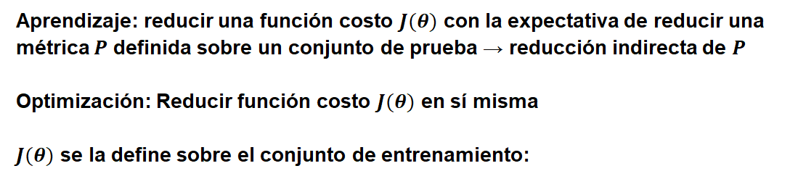

Entrenamiento vs. optimización
Riesgo empírico
Distribución empírica
Función de pérdida por muestra

Slide 4
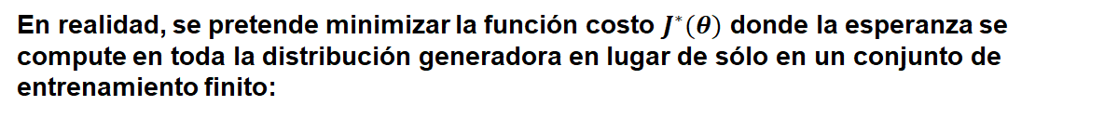

Entrenamiento vs. optimización
Error de generalización esperado (riesgo)
Distribución generadora (¡desconocida!)
Si se conociera, aprendizaje = optimización

Slide 5
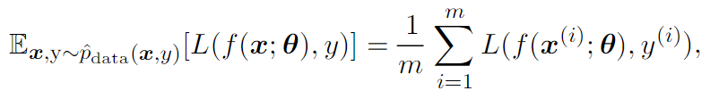
Entrenamiento vs. optimización
La minimización del riesgo empírico tiende al overfitting (aprender de memoria el conjunto de entrenamiento)
La minimización se lleva a cabo mediante algoritmos basados en gradiente
Aparece el concepto de Early Stopping

Slide 6
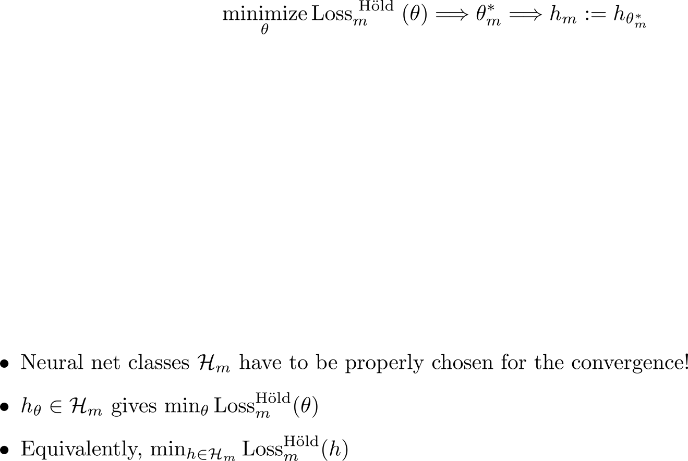
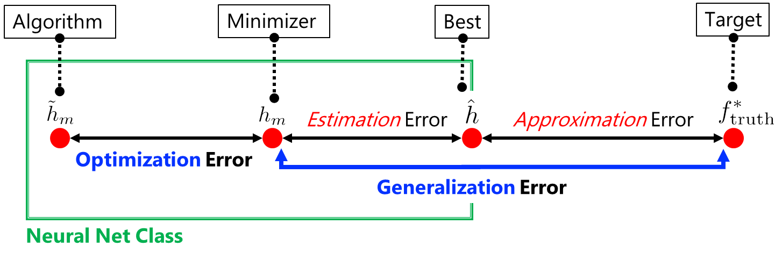
Descomposición del error

Slide 7
Características principales de los algoritmos

Slide 8
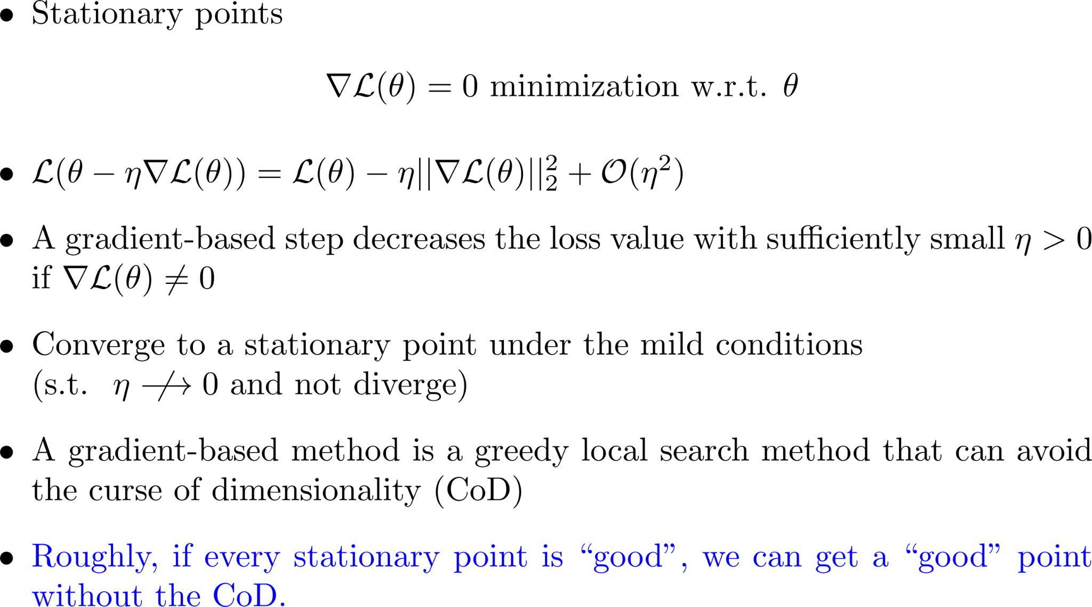
Puntos estacionarios
Expansión de Taylor:
Un método basado en gradiente es un método de búsqueda local ávida (“greedy”), capaz de evitar la maldición de la dimensionalidad (CoD)
Un paso del algoritmo decrece la función de pérdida si
Converge a un punto estacionario bajo ciertas condiciones (si no diverge y si \eta\neq 0)

Slide 9
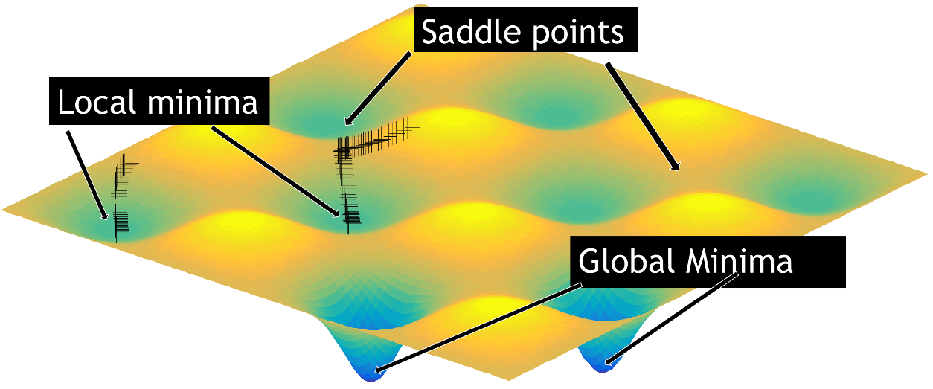
Tipos de puntos estacionarios
Plano xy: espacio de búsqueda para optimización
Eje z: valor de la función objetivo a minimizar

Slide 10
¿Se pueden evitar mínimos locales “malos” en NN?
La respuesta es… SI!!!
Publicaciones (últimos 5 años):
Deep Learning without Poor Local Minima [NeurIPS 2016: Kenji Kawaguchi]
Elimination of All Bad Local Minima in Deep Learning [AISTATS 2020: Kenji Kawaguchi, Leslie Kaelbling]
Depth Learning with Nonlinearity Creates No Bad Local Minima in ResNets [NN 2020: Kenji Kawaguchi and Yoshua Bengio]
¿Qué pasa con los puntos silla?

Slide 11
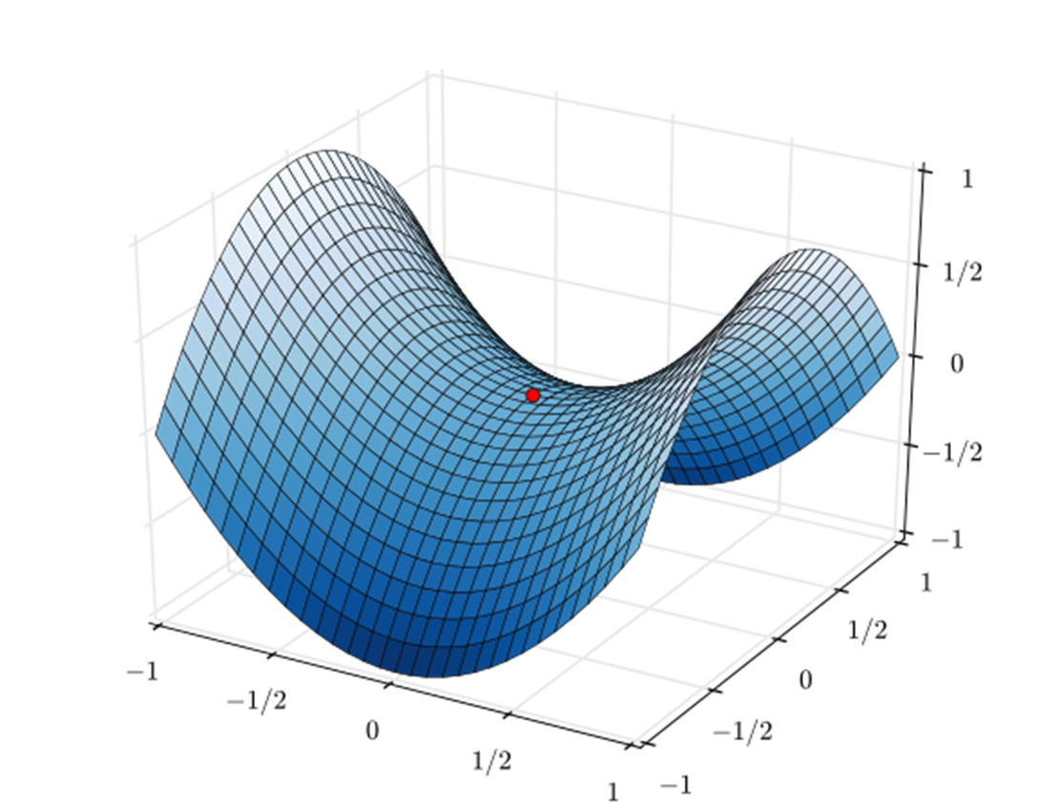
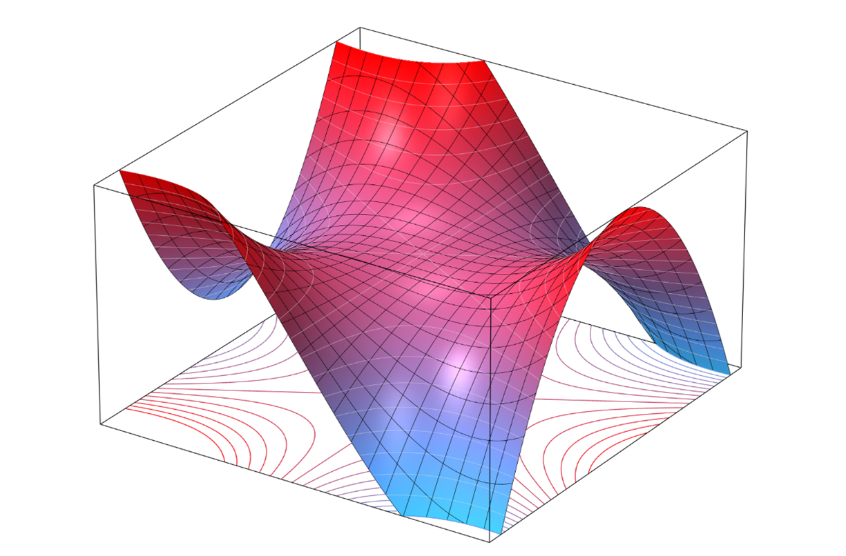
Tipos de puntos silla
No degenerado
Degenerado
No degenerado: Hessiano positivo definido con autovalores 0 y signos opuestos.
Degenerado: Hessiano positivo semidefinido con autovalores todos 0.
Es más difícil escapar de un punto silla degenerado, ya que la información de segundo orden no es suficiente.

Slide 12
La respuesta es también… SI!!!
¿Se pueden evitar mínimos locales “malos” y puntos silla en NN?
Publicaciones relacionadas:
Allerton 2019: Kenji Kawaguchi and Jiaoyang Huang
ICLR 2021: Kenji Kawaguchi
ICML 2021: Keyulu Xu, Mozhi Zhang, Stefanie Jegelka, Kenji Kawaguchi
AAAI 2021: Kenji Kawaguchi and Qingyun Sun

Slide 13
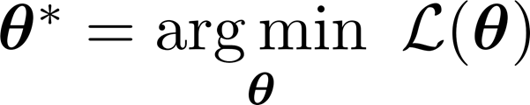
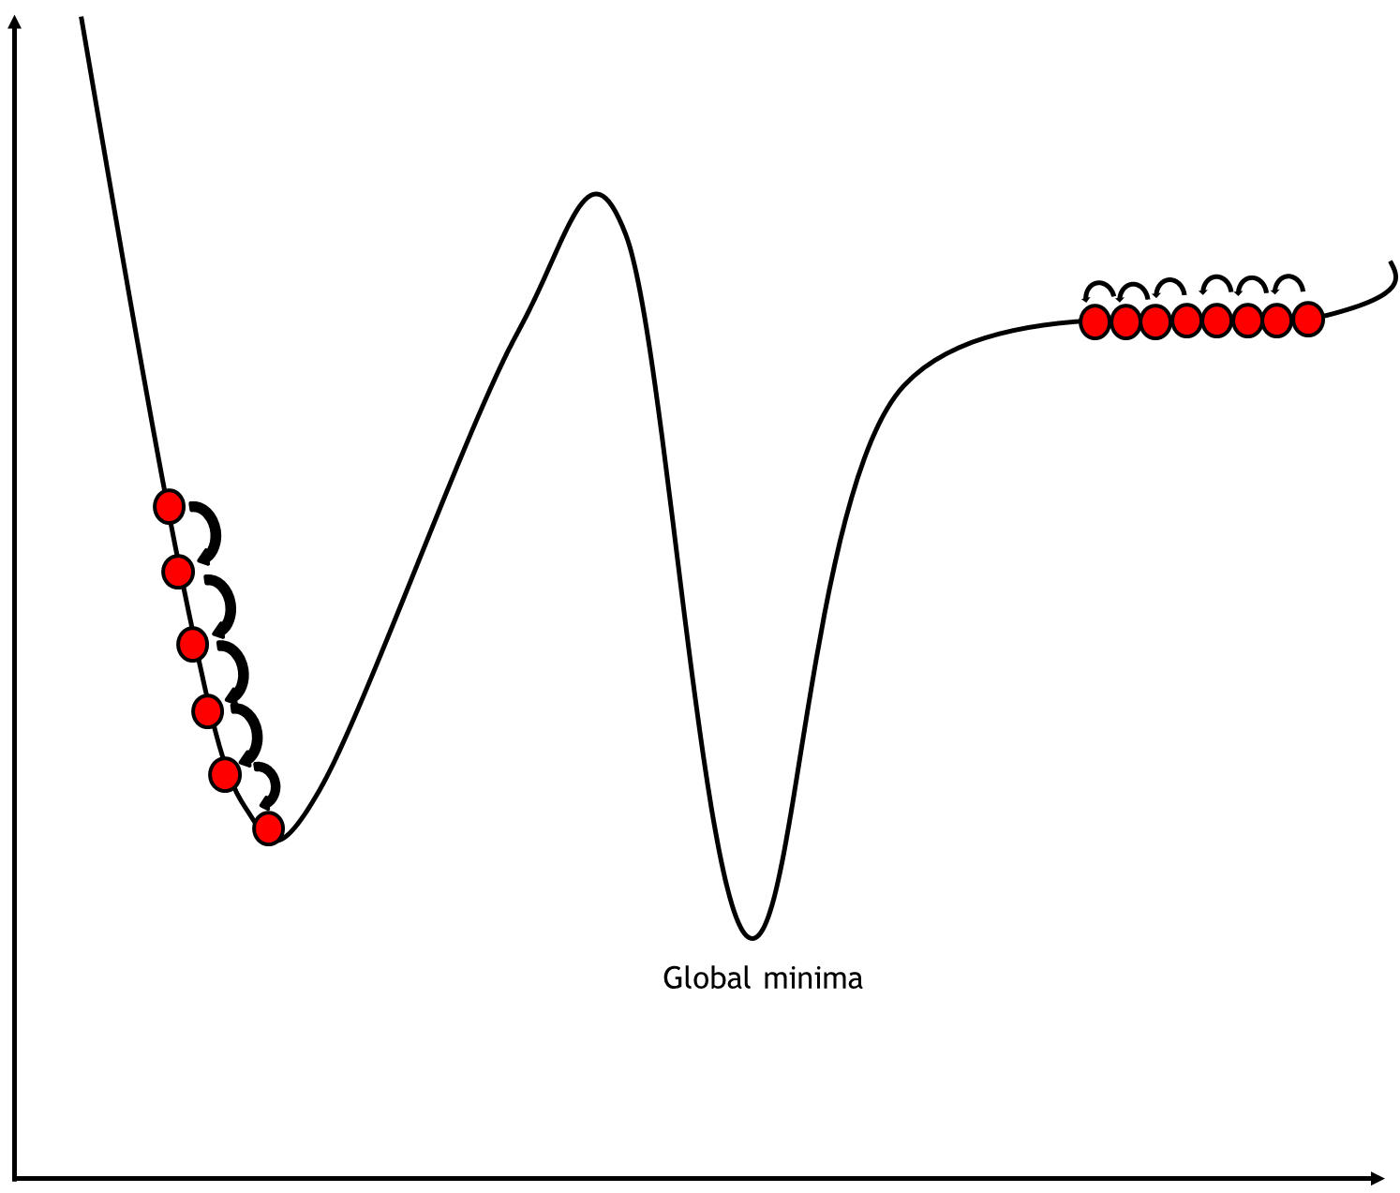

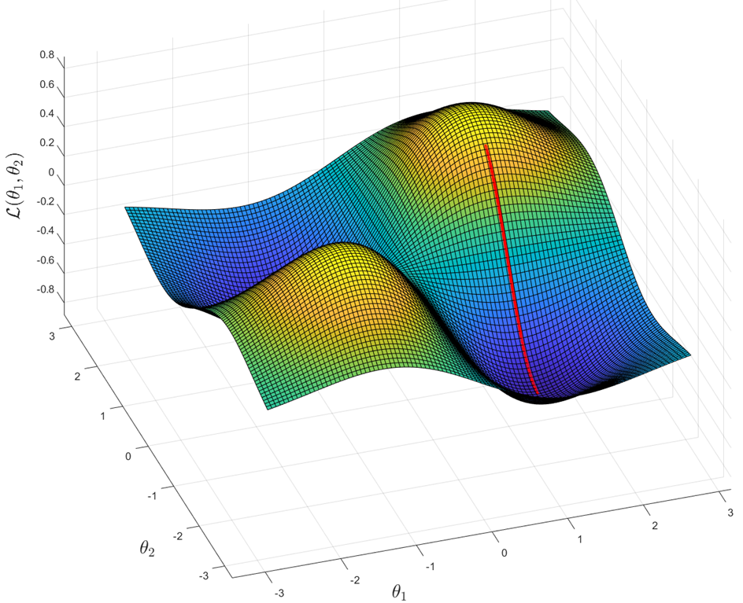
Gradient descent

Slide 14
Gradient descent (GD) vs. Stochastic gradient descent (SGD)
Full GD realiza el cómputo del gradiente sobre todo el dataset. SGD lo realiza una instancia a la vez.
Dichas instancias deben ser i.i.d. para asegurar convergencia al mínimo global: deben elegirse de manera aleatoria (o hacer “shuffle”)
La aleatoriedad puede ayudar a escapar de mínimos locales malos en funciones muy irregulares o no convexas
Como contra, la aleatoriedad hace que SGD no pueda converger totalmente
Soluciones efectivas: introducir un decaimiento del learning rate, y/o realizar entrenamiento en mini-batch → Buena performance en arquitectura de GPUs

Slide 15
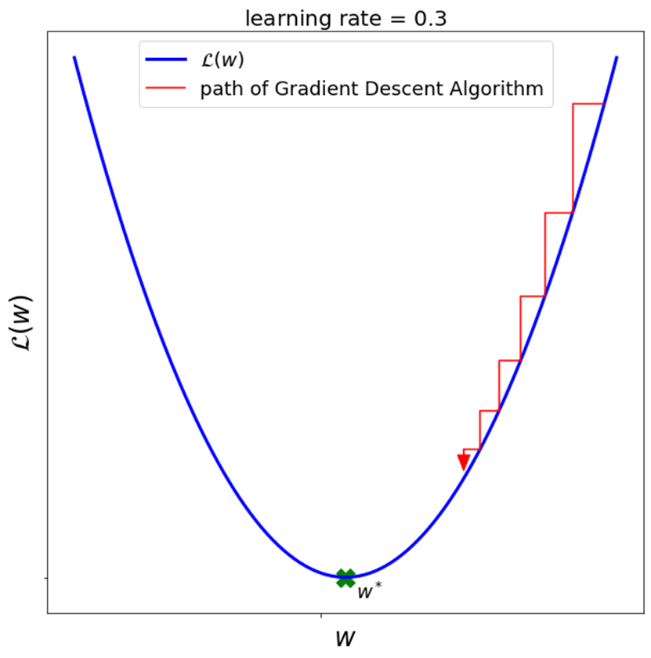
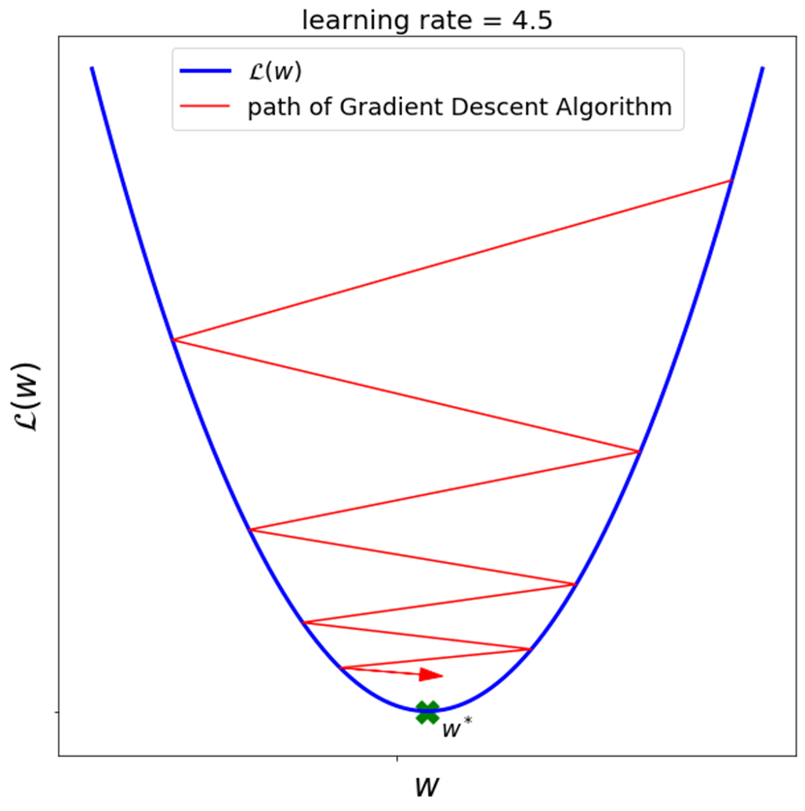
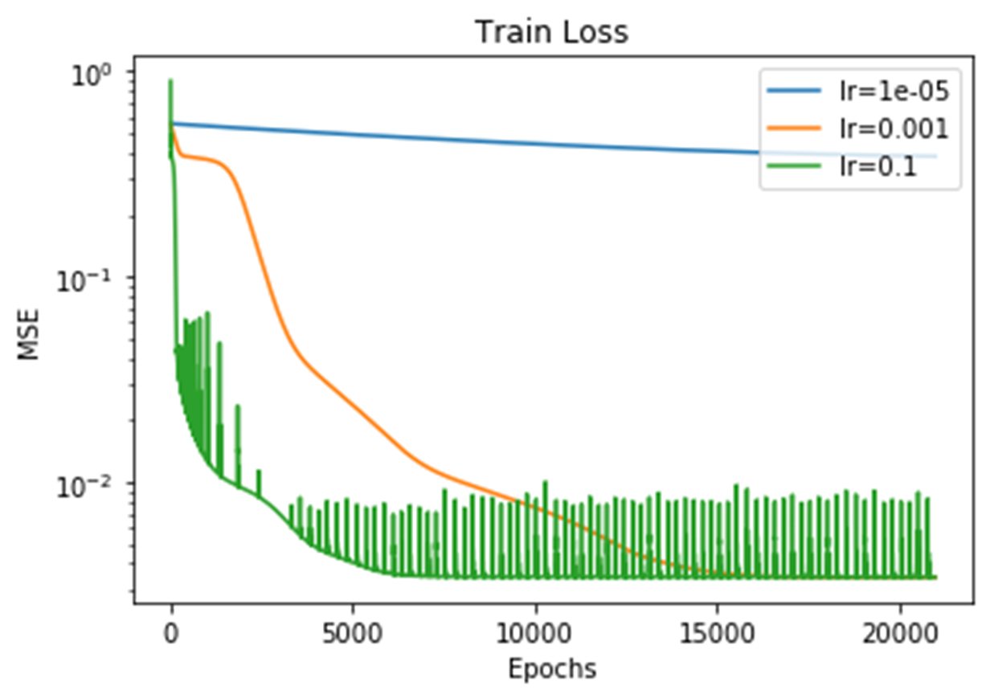
Influencia del learning rate
lr asociado al aprendizaje de la función seno usando datos con ruido, mediante NN
lr muy pequeño
lr muy elevado
Una estrategia efectiva es utilizar learning adaptativo/variable (más adelante…)
15

Slide 16
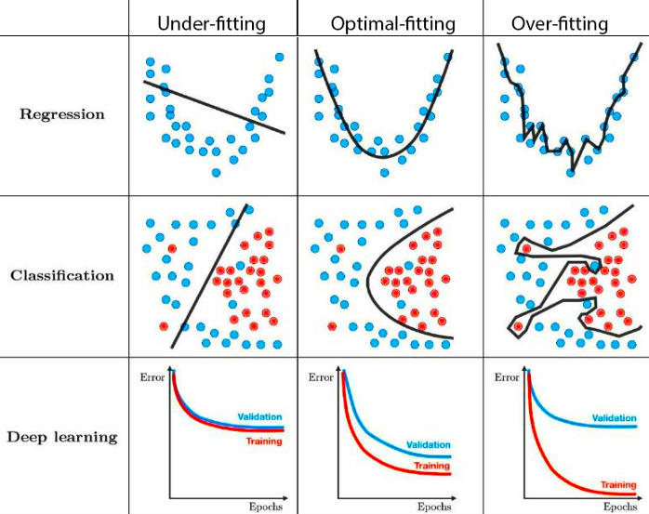
Underfitting y overfitting
Modelos de baja capacidad vs. modelos de alta capacidad
Evaluar el gap entre los errores de entrenamiento y validación

Slide 17
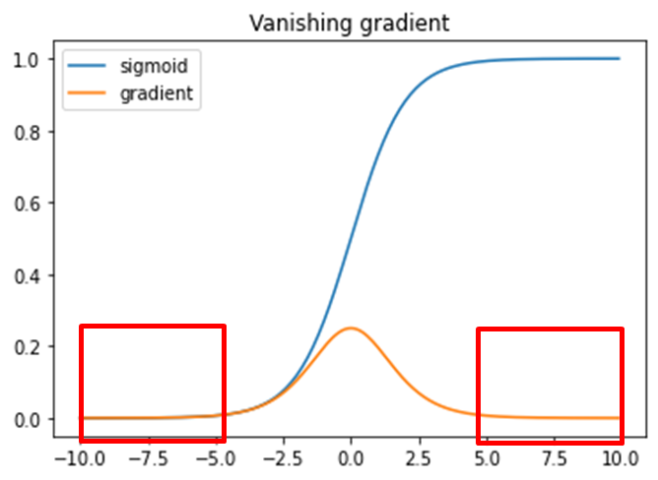
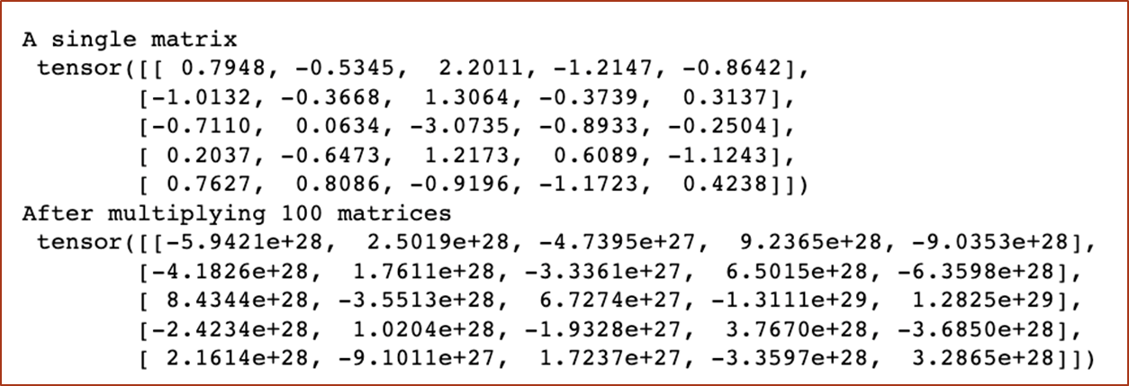
Vanishing y exploding gradients
Diferentes capas de una red aprenden a tasas muy diferentes entre sí. En general las primeras capas son las que sufren estos problemas
Ej: vanishing gradients
Ej: exploding gradients. Multiplicar 100 matrices random (Gaussianas)
2010: paper de Xavier Glorot & Youshua Bengio “Understanding the difficulty of training Deep neural nerworks”, Proc 13th Int. Conf. on AI and Statistics pp. 249-256

Slide 18
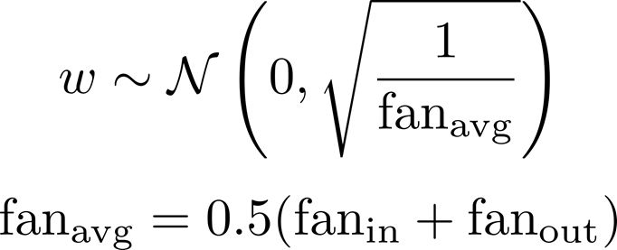
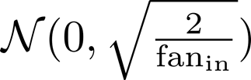
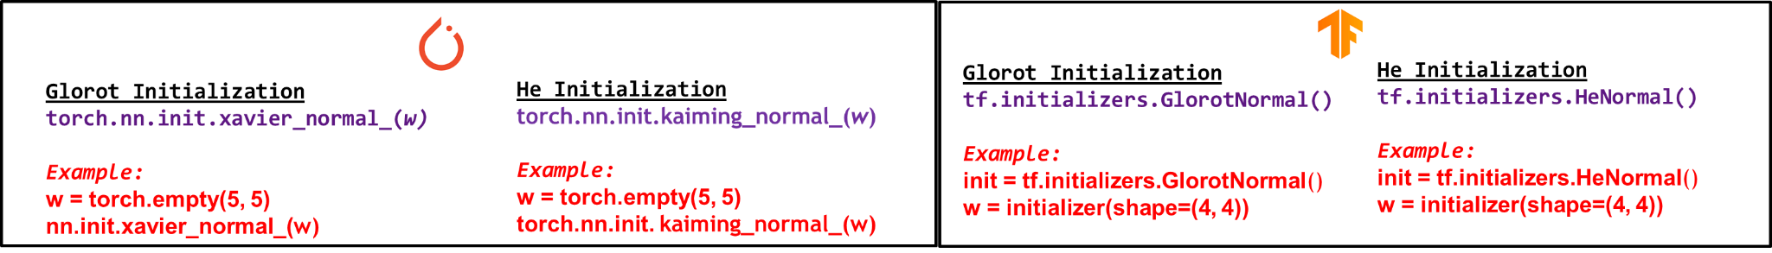
Inicializaciones de los pesos
Idea: varianza de las salidas de cada capa = varianza de las entradas de tal capa
Objetivo: evitar vanishing y exploding gradients
Inicialización Xavier (o Glorot):
Inicialización de He:
fan: número de unidades en entrada y salida
18

Slide 19
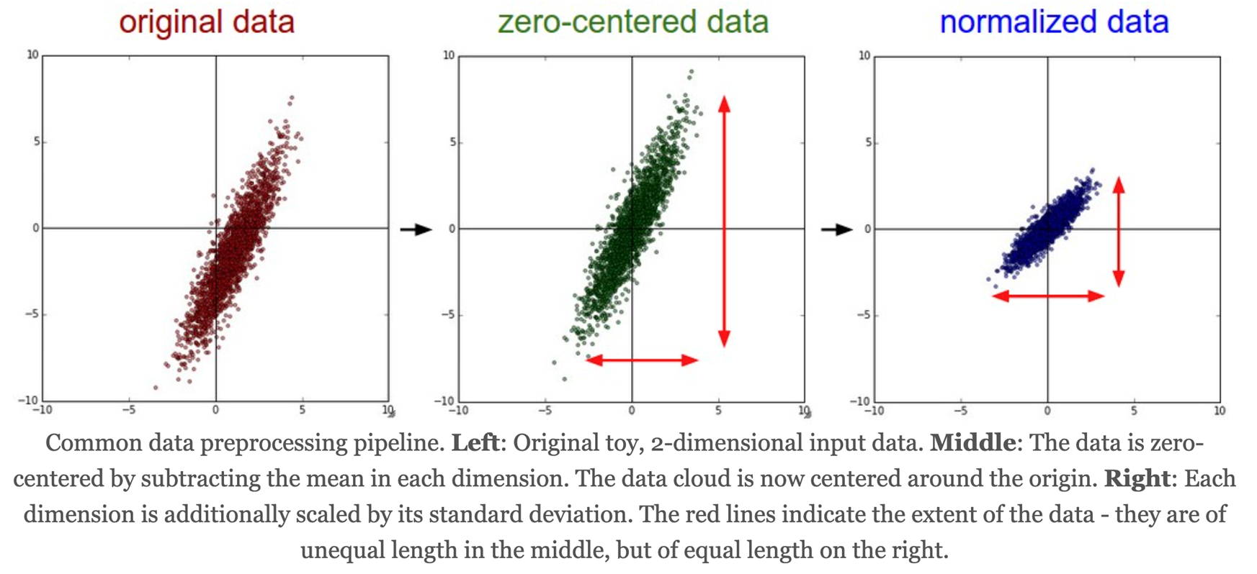
Normalización de los datos
Normalización min-max
Normalización z-score

Slide 20
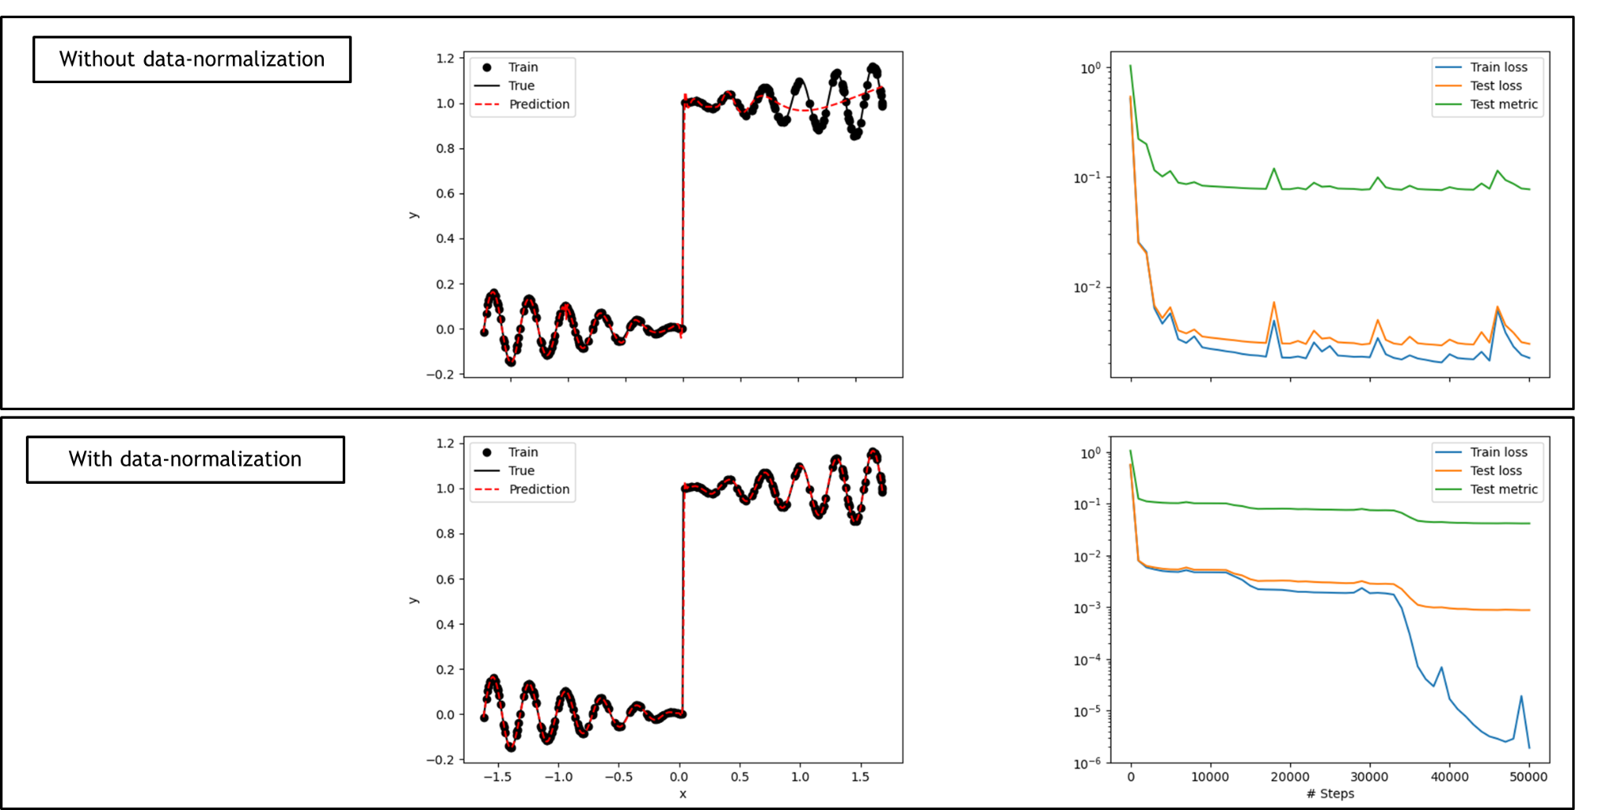
Normalización de los datos

Slide 21
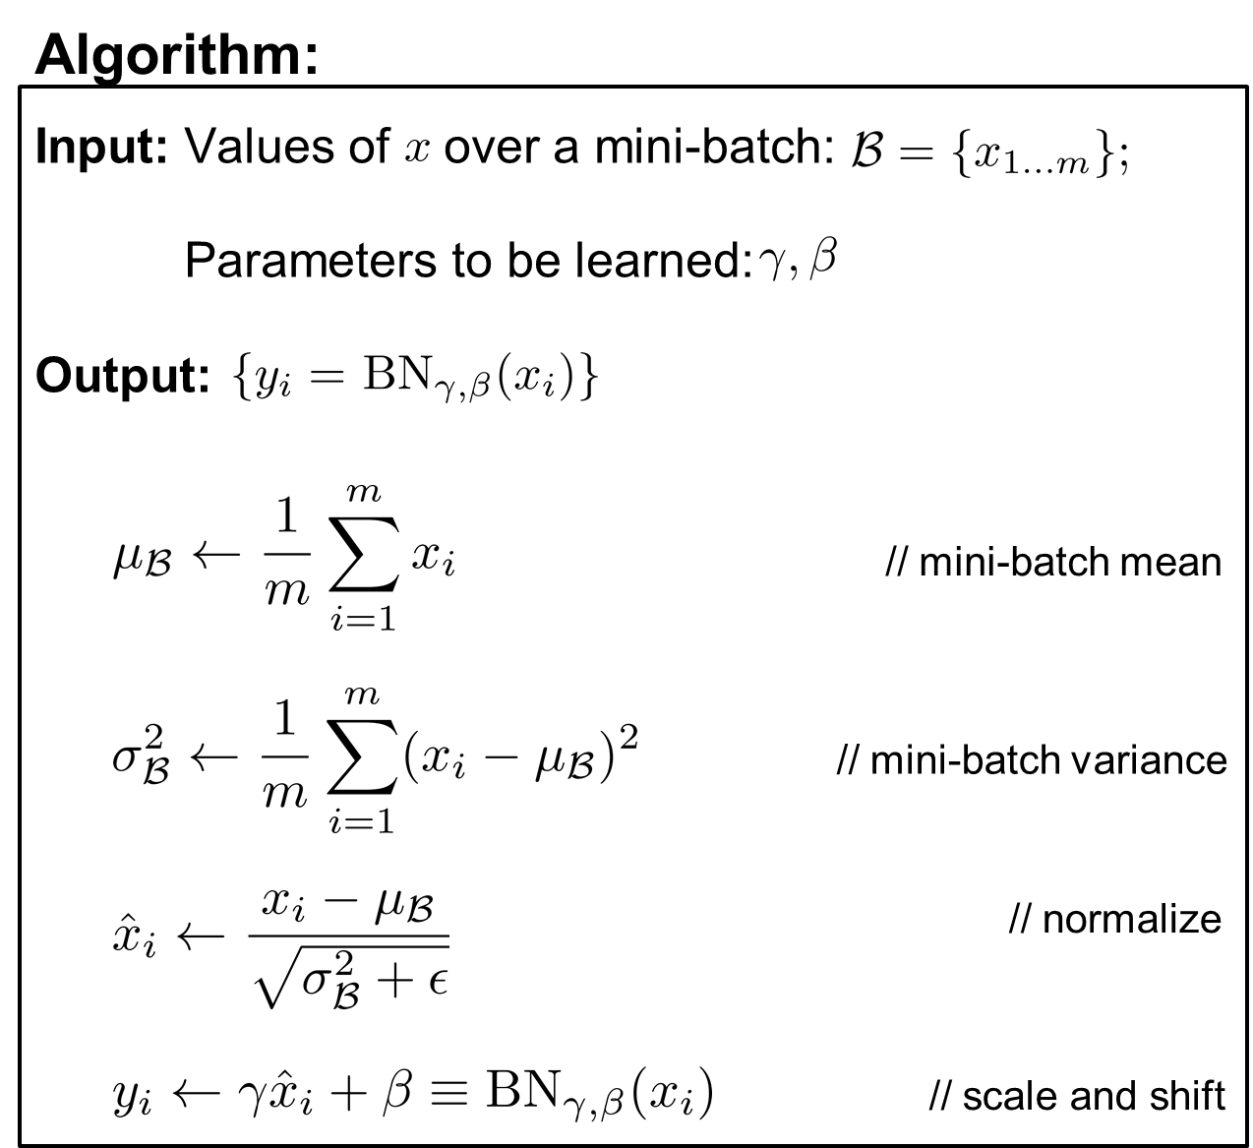
Batch normalization
y_i: transformación afín
Mejora convergencia
Mejora el flujo del gradiente
Evita vanishing/exploding grads
Permite lr mayores
Reduce dependencia de la inicialización
Actúa como estrategia de regularización

Slide 22
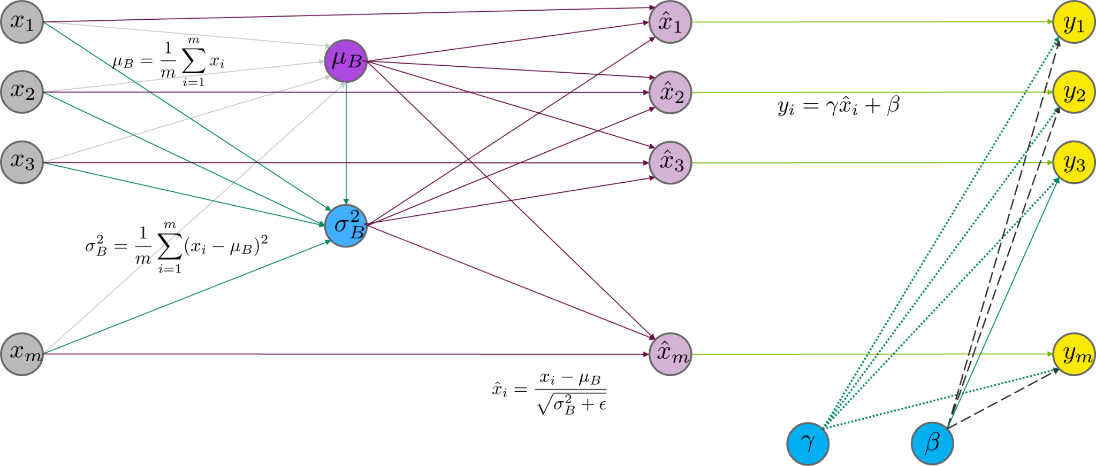
Batch normalization

Slide 23
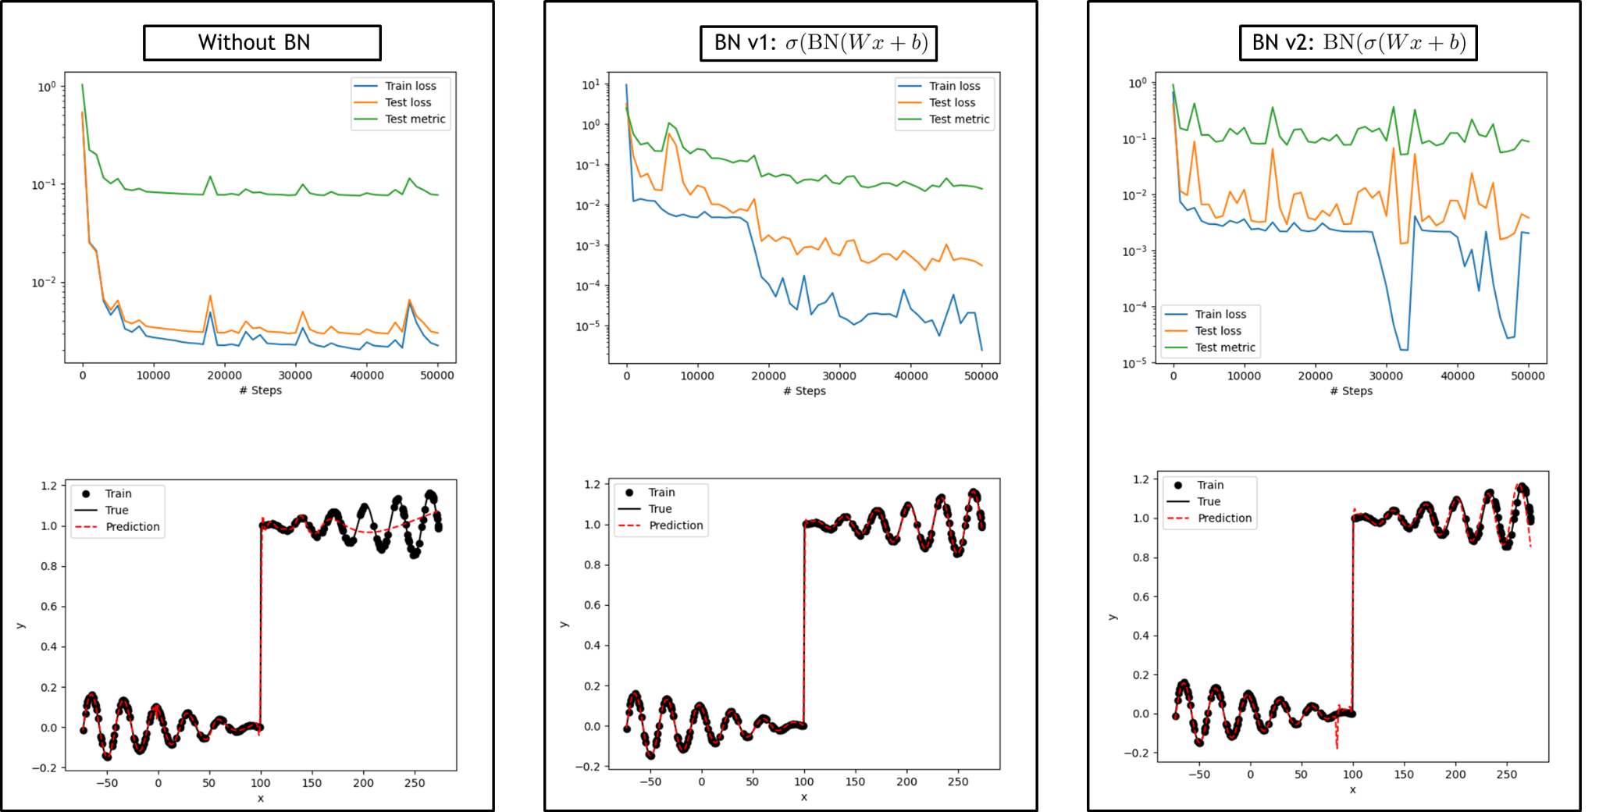
Batch normalization

Slide 24
¿Qué optimizador utilizar?

Slide 25
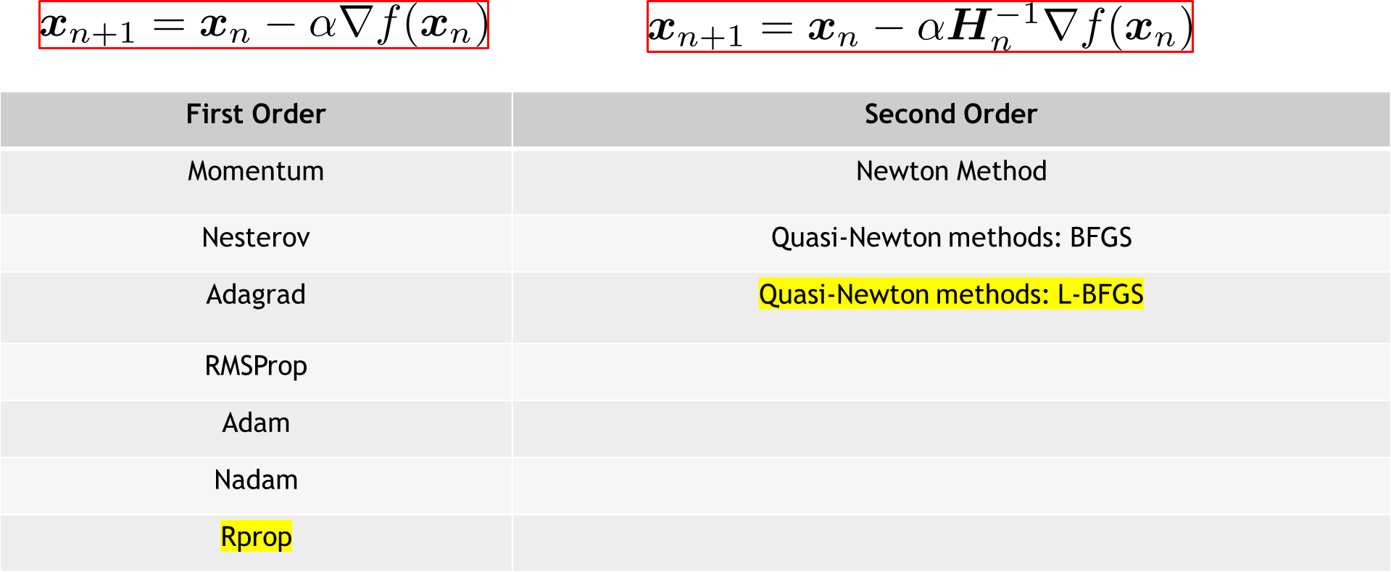
Optimizadores de primer y segundo orden
Una estrategia práctica que ofrece buenos resultados es utilizar un optimizador de segundo orden a continuación de uno de primer orden

Slide 26
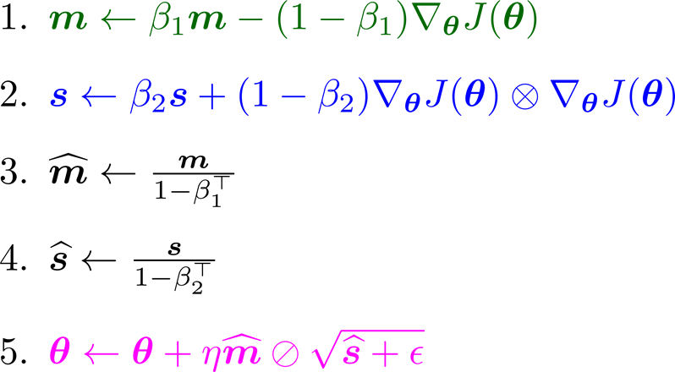
Adam: Adaptive moment optimizer (primer orden)
Método híbrido que combina ideas de optimizadores basados en el concepto de “momento” y del optimizador RMSProp
Integra en su implementación un learning rate adaptativo
Ofrece buena convergencia, performance robusta en una gama amplia de problemas, y es computacionalmente eficiente
Puede conducir al overfitting debido al LR adaptativo

Slide 27
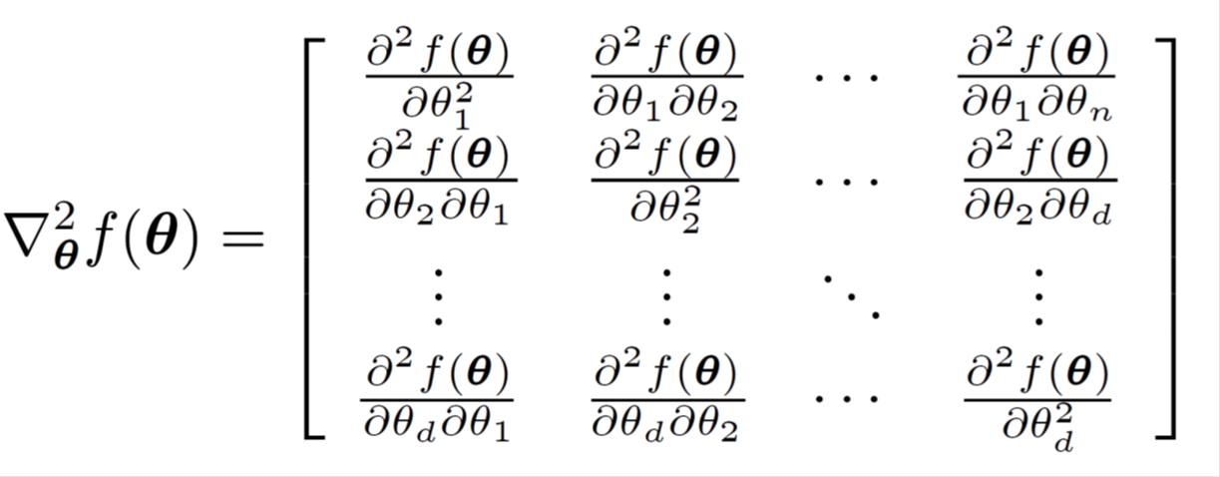
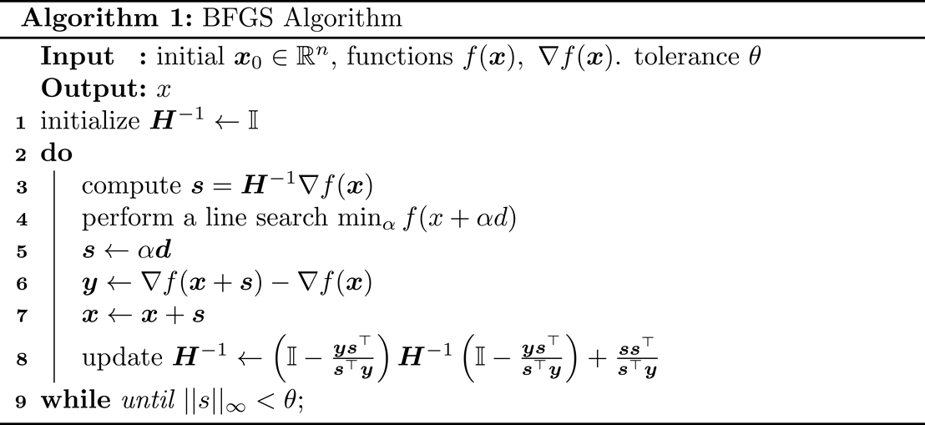
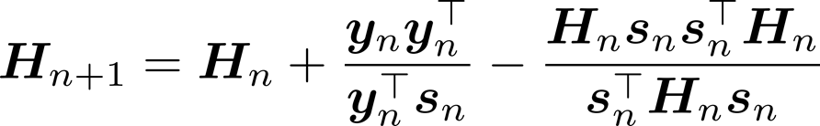
Quasi-Newton (segundo orden)
El cómputo exacto de la matriz Hessiana y su inversa es prohibitivo en DL
Se utilizan métodos iterativos para computar una aproximación: método BFGS y L-BFGS
En consecuencia, no son estrictamente de segundo orden (convergencia “super-lineal”)

Slide 28
Learning rate scheduling

Slide 29
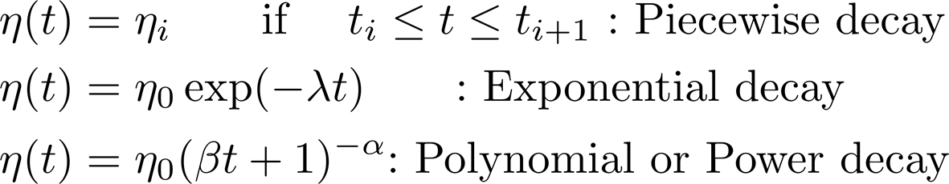
Learning rate scheduling
Utilizar un learning rate constante no es la mejor estrategia
Usualmente se comienza con lr alto y luego se disminuye
Existen varias estrategias: decaimiento exponencial, polinómico, cíclico, etc.
Ojo: Adam implementa automáticamente un lr scheduling

Slide 30

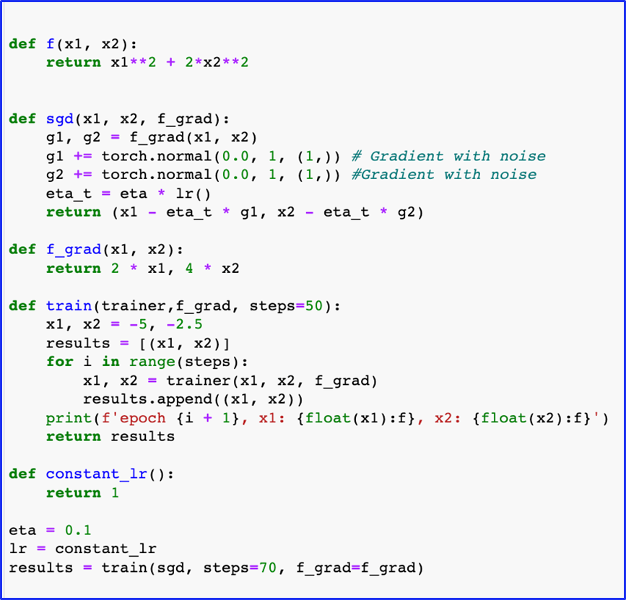
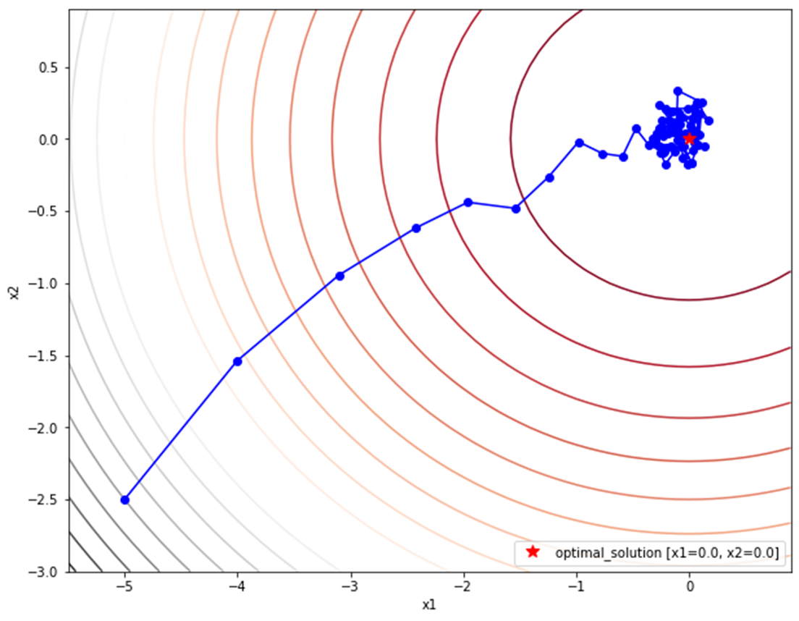
Learning rate scheduling: constante

Slide 31
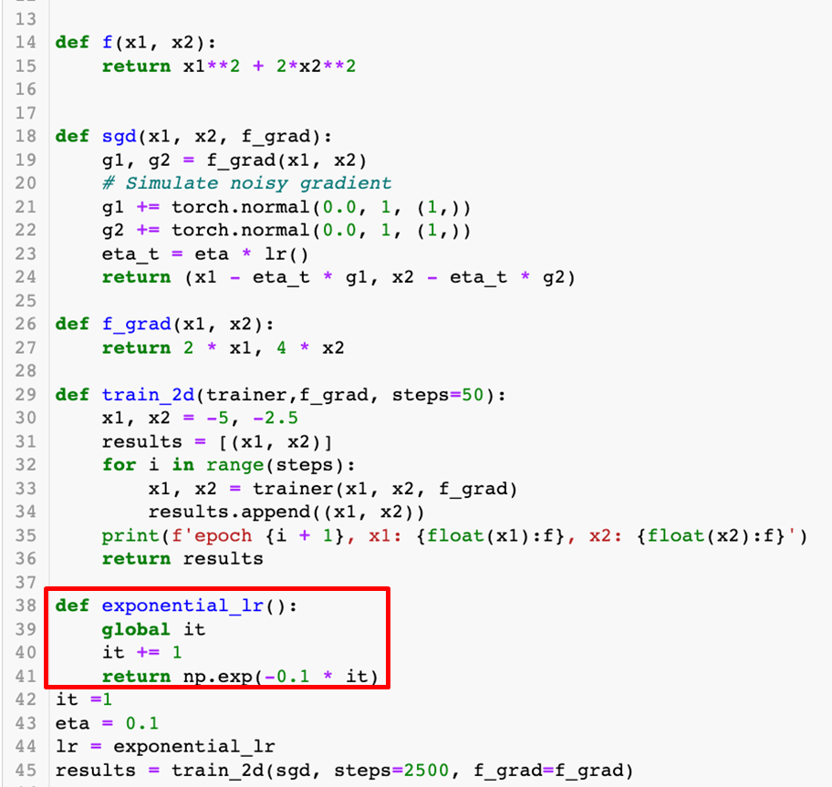
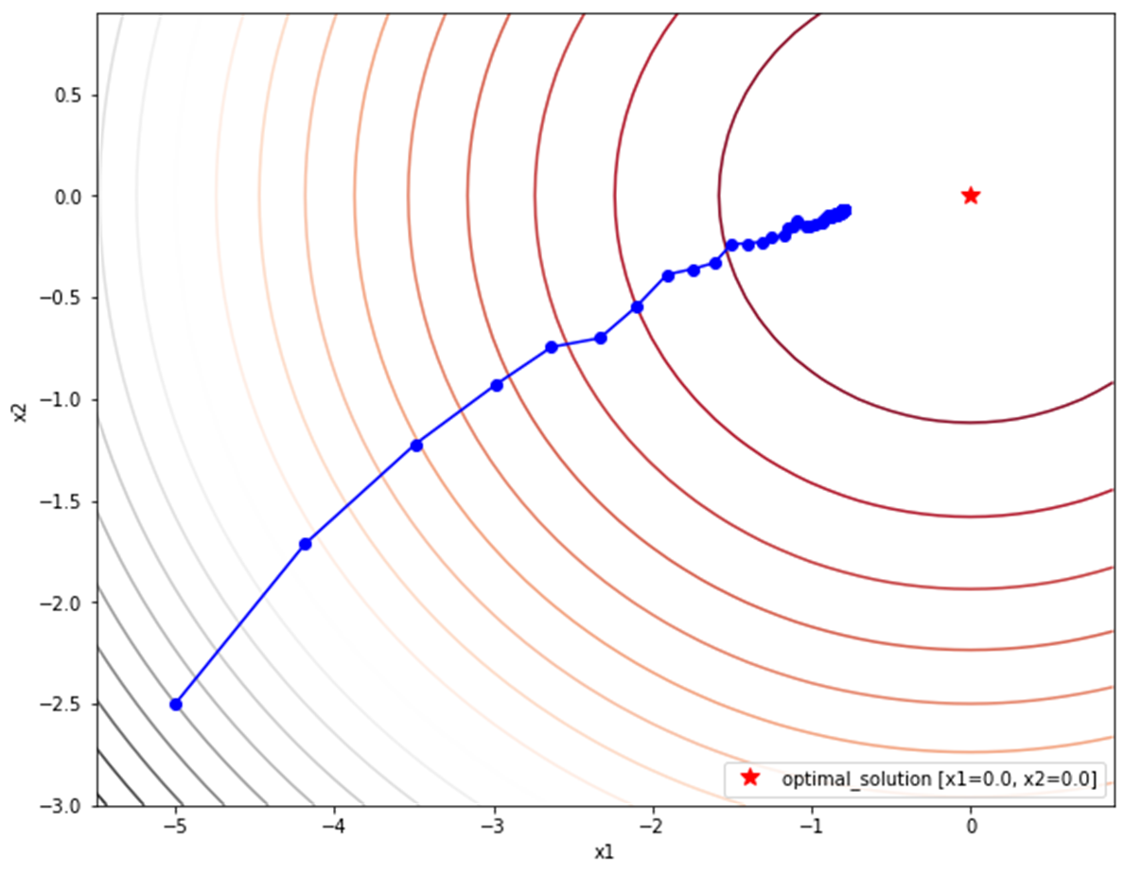
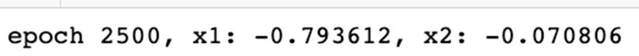
Learning rate scheduling: exponencial

Slide 32
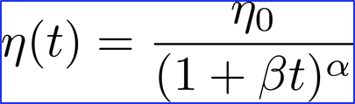
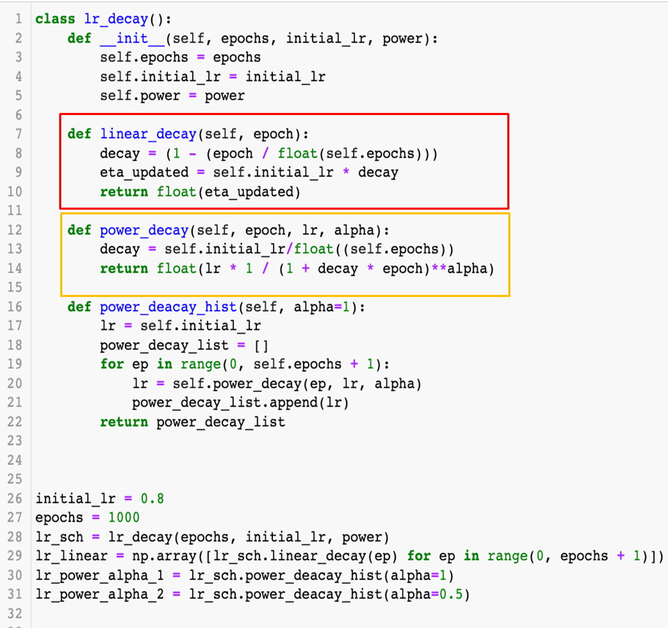
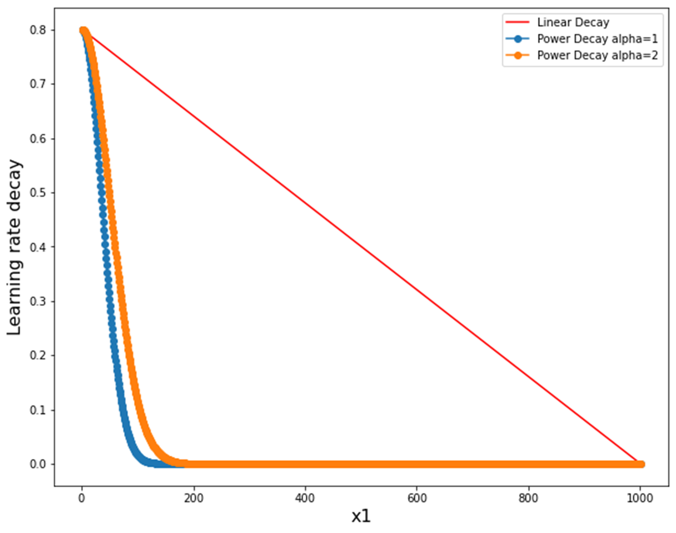
Learning rate scheduling: potencia

Slide 33
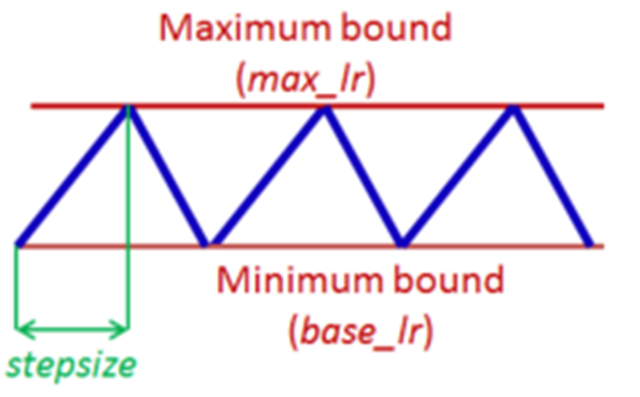
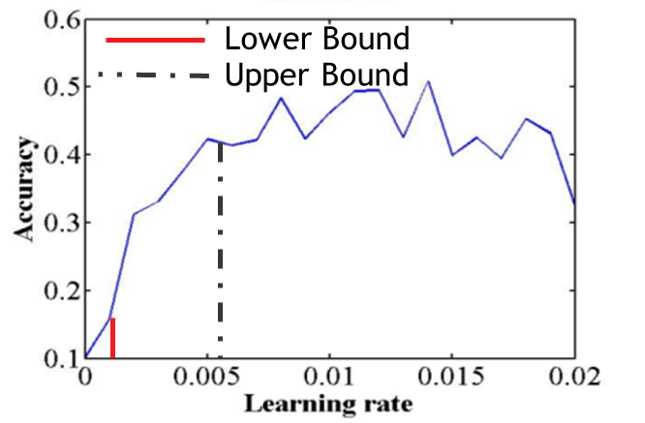
Learning rate scheduling: cíclico
La idea es sucesivamente converger y escapar de mínimos locales hasta llegar a un buen mínimo local
Stepsize: 2-10 epochs (suele ser diferente el N° de stepsizes en la parte ascendente que en la descendente)
Base_lr: se elige en el punto donde se aprecia un incremento en el accuracy (problema de clasificación)
Max_lr: se elige en el punto donde se aprecia un estancamiento en el accuracy

Slide 34
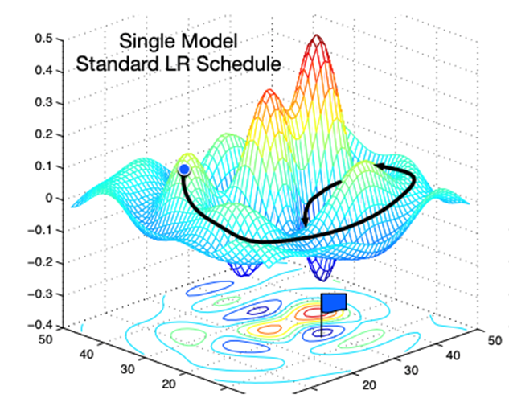
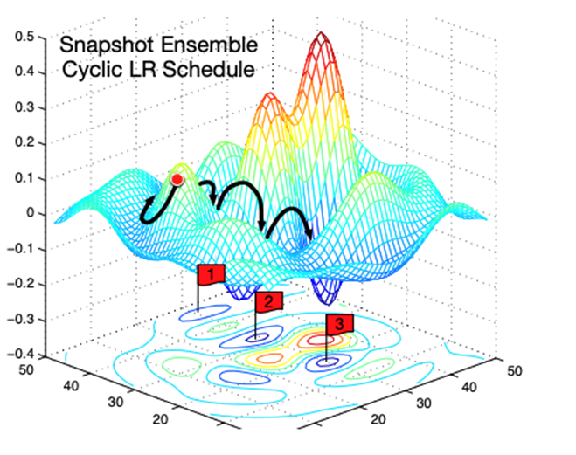
Learning rate scheduling: cíclico
SGD con learning rate schedule típico converge a un mínimo local al final del entrenamiento
LR scheduling cíclico converge y escapa de múltiples mínimos locales

Slide 35
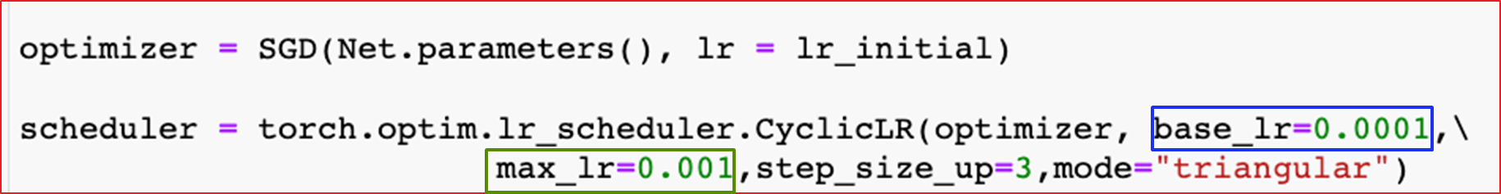
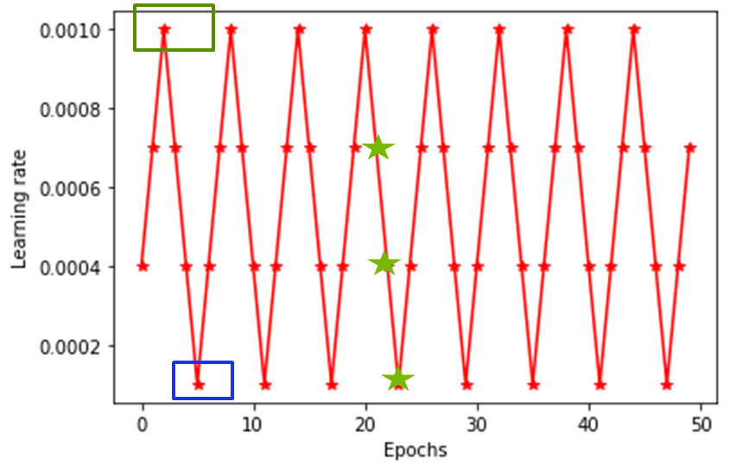
Learning rate scheduling: cíclico (implementación Pytorch)

Slide 36
Regularización

Slide 37
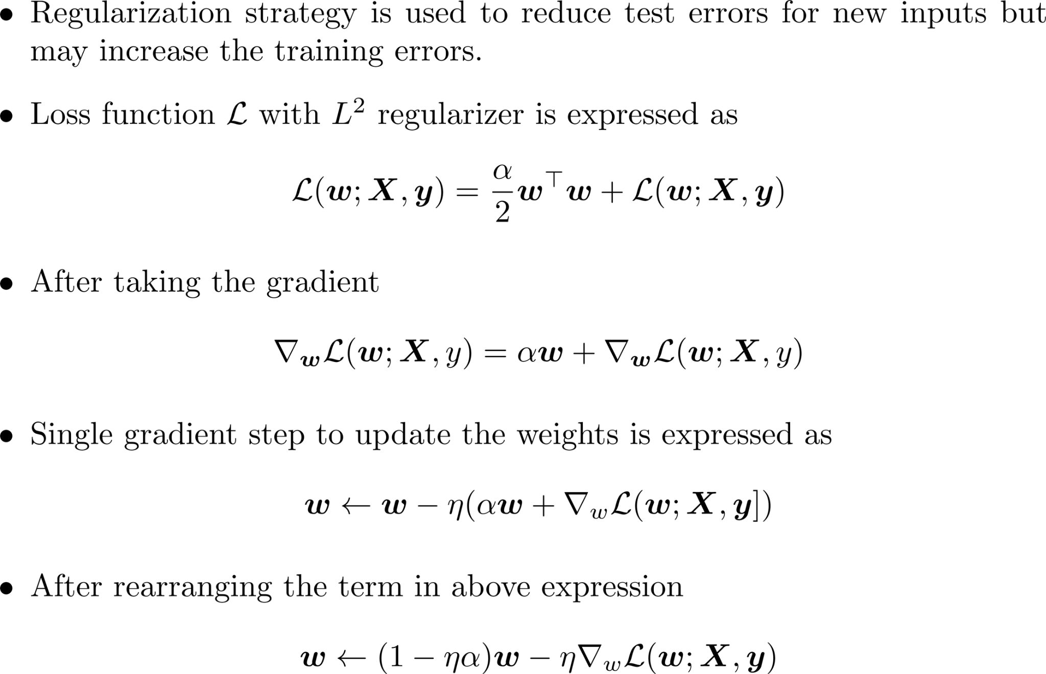
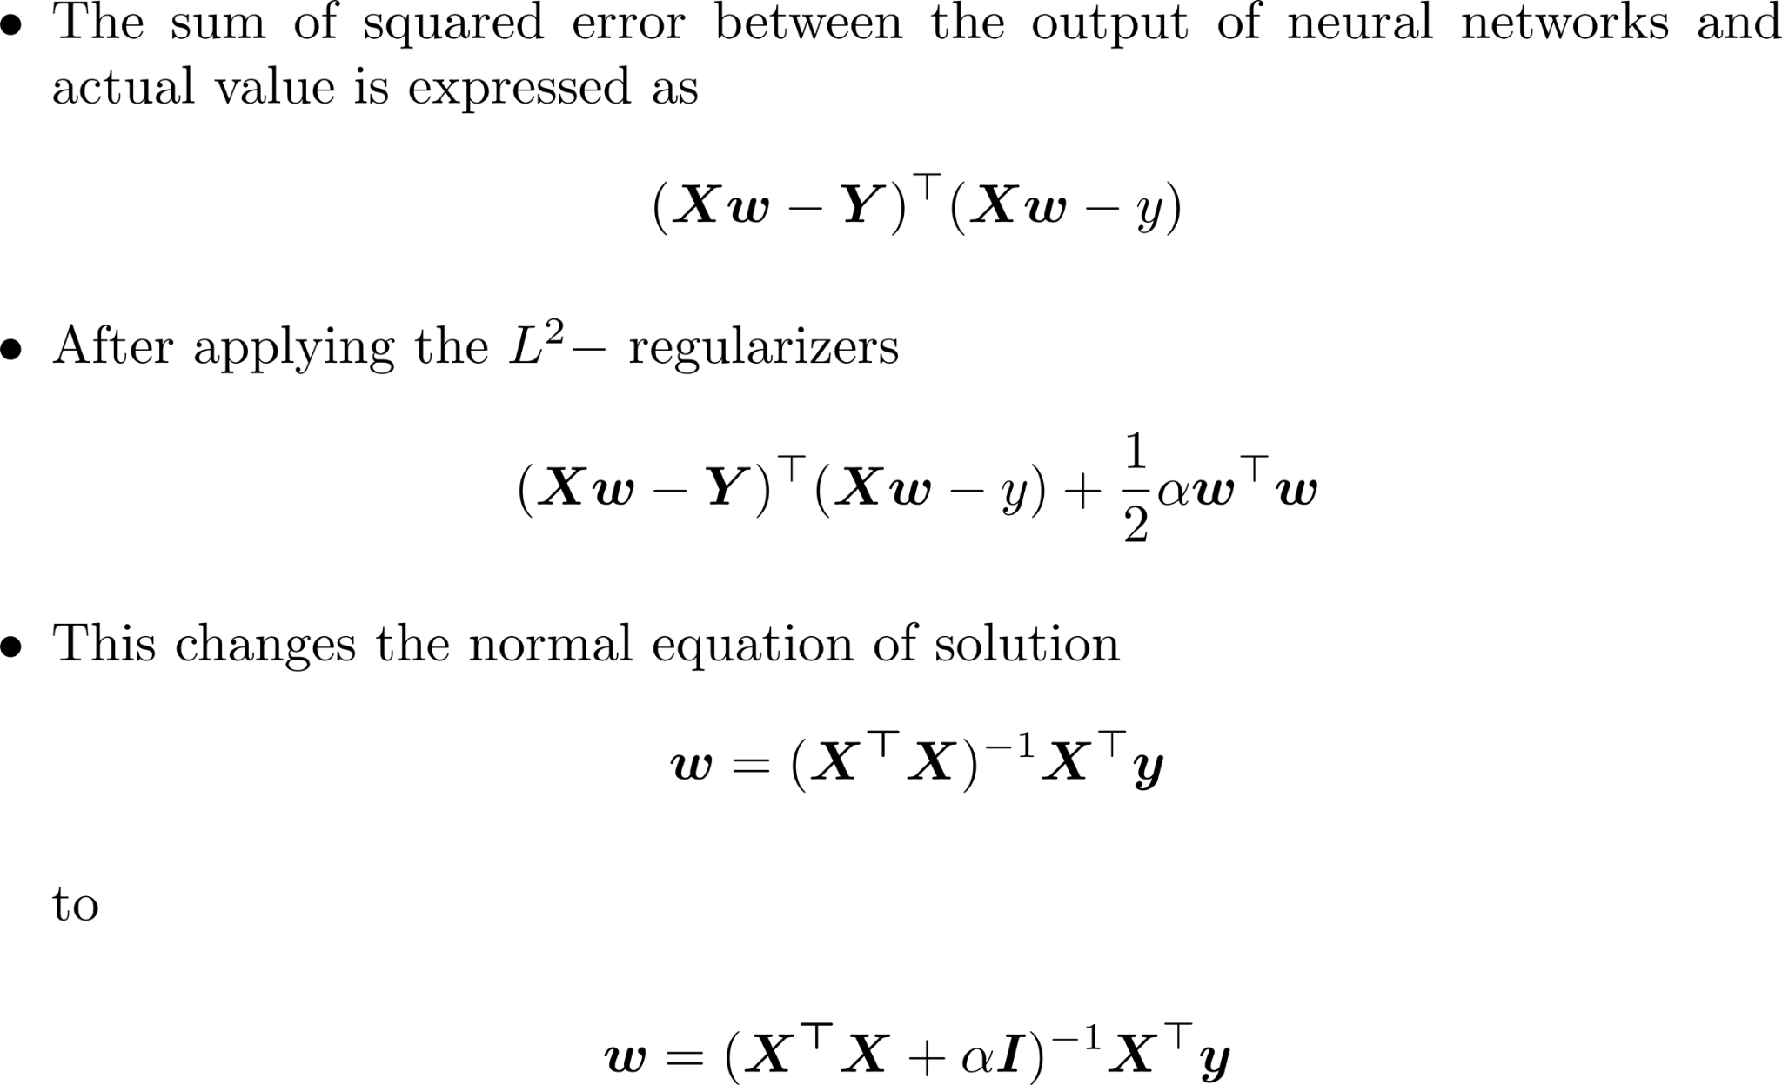
Regularización L2
Regresión “ridge” o de Tikhonov (“weight decay” en PyTorch)
Se utiliza para reducir los errores de test para nuevas entradas. En contrapartida, puede aumentar el error de entrenamiento
Se practica durante el entrenamiento, pero no durante el testing
Las componentes de en la diagonal corresponden a la varianza de cada una de las entradas
El algoritmo de aprendizaje percibe una varianza mayor en tales componentes, lo cual contrae los pesos asociados a las demás componentes cuya covarianza sea menor
: parámetro de regularización
Gradiente de la función obj. (contribución lineal)
Solución cerrada (regresión lineal)
37

Slide 38
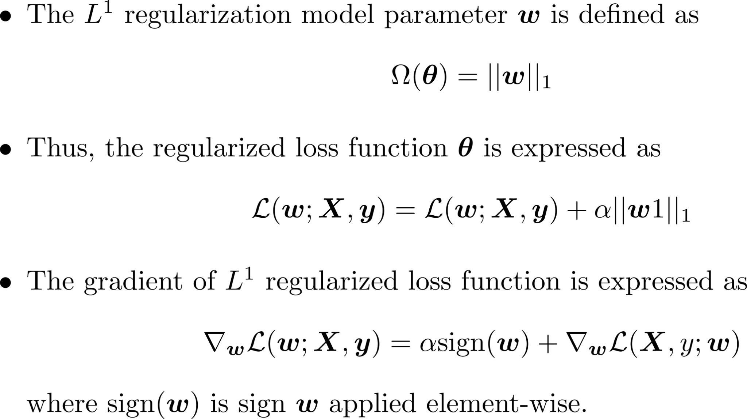
Regularización L1
Regressión “LASSO” (least absolute shrinkage and selection operator)
La contribución al gradiente es no lineal
Promueve soluciones “sparse” → Algunos parámetros tienen un valor óptimo de cero
Este tipo de regularizador se utiliza como selector de features (aquellas cuyos parámetros sean cero pueden ser descartadas del modelo)
No tiene implementación en PyTorch ni TF, pero podemos definirla fácilmente

Slide 39
Dropout
Estrategia propuesta por Hinton en 2012
Permite crear “ensembles” de muchas DNN, es decir que entrena de manera ingeniosa y sin costo adicional, múltiples modelos y los evalúa en cada conjunto de prueba
Puede ser utilizado junto con estrategias L1 o L2
Es una estrategia equivalente a regularización L2 en el caso de regresión lineal, pero no en DL
Dropout rate “p”: hiperparámetro definido en [0, 1] en cada capa, que indica la probabilidad de que una unidad sea removida temporalmente, y que actúa como una máscara sobre cada unidad.

Slide 40
Dropout: esquema de funcionamiento
En cada capa, las unidades se desactivan de manera aleatoria e independiente

Slide 41
Dropout: características destacables
Consideremos el caso de entrenar un modelo via SGD (una entrada del dataset a la vez) utilizando dropout
Dado que cada neurona puede estar presente o ausente debido al dropout rate, hay un total de (donde “m” es el número de neuronas “droppeables”) redes neuronales posibles por cada entrada del dataset
Luego de correr N epochs, habremos entrenado N redes neuronales diferentes, por cada entrada del dataset!
La red neuronal resultante puede ser vista como un “ensemble” promediado de todas estas redes similares

Slide 42
Dropout: datos prácticos
En la práctica, se aplica dropout a las capas 1-3 más alejadas, pero no a la capa de salida
El dropout se encuentra activo solamente durante el entrenamiento. Para comparar el error de entrenamiento con el de validación se debe evaluar con toda la red sin dropout
Si el modelo aún así “overfitea”, podemos incrementar el dropout rate
El dropout tiende a reducir la tasa de convergencia, pero los beneficios son mayores que esta desventaja

Slide 43
Sumario

Slide 44
Sumario
Las principales dificultades en entrenar NN se relacionan con la estrategia de back propagation, y a la necesidad de minimizar una función no convexa multidimensional.
Stochastic gradient descent (SGD) y mini-batch GD con decaimiento de learning rate son métodos prácticos y efectivos.
El underfitting ocurre para modelos de baja capacidad, mientras que el overfitting ocurre para modelos de gran capacidad.
Tanto las inicializaciones de Xavier y He como la normalización de las entradas son componentes claves y efectivos para entrenar NN.
Batch normalization puede conducir a una convergencia más rápida, evitar vanishing gradients, permitir learning rates mas elevados, y actuar como regularizador.

Slide 45
Sumario
Hay muchos optimizadores, pero la combinación de ADAM + L-BFGS es usualmente la que mejores resultados proporciona.
Las estrategias de decaimiento y cíclicas para el learning rate son importantes para acelerar la convergencia y evitar mínimos “malos”.
La regularización L2 conduce a una mejor generalización mientras que la L1 promueve la “sparcity”. Cuál emplear depende del problema.
La regularización mediante dropout es efectiva para regularizar pero depende fuertemente de la tasa de dropout, que debe ser variable a través de las capas.

Slide 46
¿Dudas o preguntas?

